Slide 1
Introducción a la Morfometría Geométrica: Teoría y Aplicaciones
Windsor Aguirre
Departamento de Ciencias Biológicas
DePaul University
Chicago, IL, EEUU

Slide 2
PROGRAMA:
III.C. Métodos para la colección de datos
MorphoJ

Slide 3
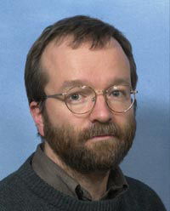
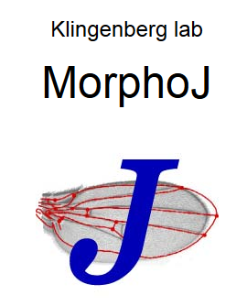
MorphoJ
MorphoJ es un programa que funciona con archivos TPS con los hitos digitados en TPSDig2
Creado por Chris Klingenberg, University of Manchaster
Un solo programa que realiza muchos análisis diferentes

Slide 4
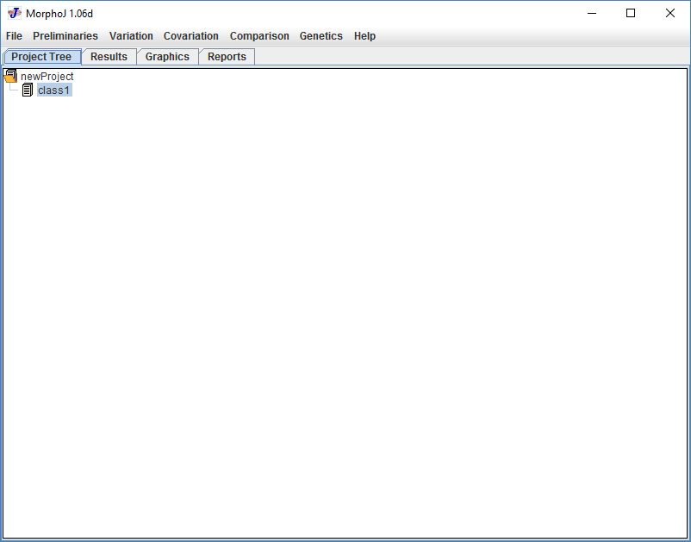
MorphoJ
Cumple muchas de las mismas funciones que los programas TPS
“File/Create New Project”
Selecciona “Two-dimensions” y archivo tipo “TPS”
Dale un nombre al nuevo proyecto
Selecciona al proyecto creado bajo “Project Tree”

Slide 5
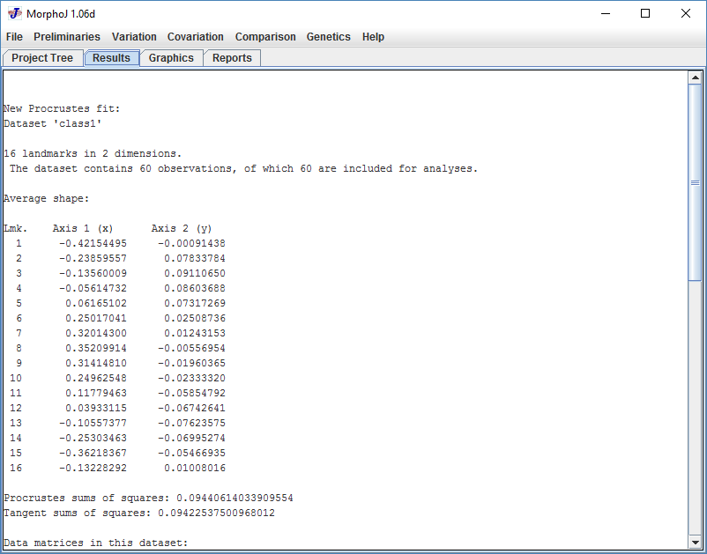
MorphoJ
Bajo “Preliminaries”, selecciona “New Procrustes Fit”, “Align by Principal Axes”
El programa alinea a las formas
Los resultados se pueden ir viendo bajo la sección de “Results”

Slide 6
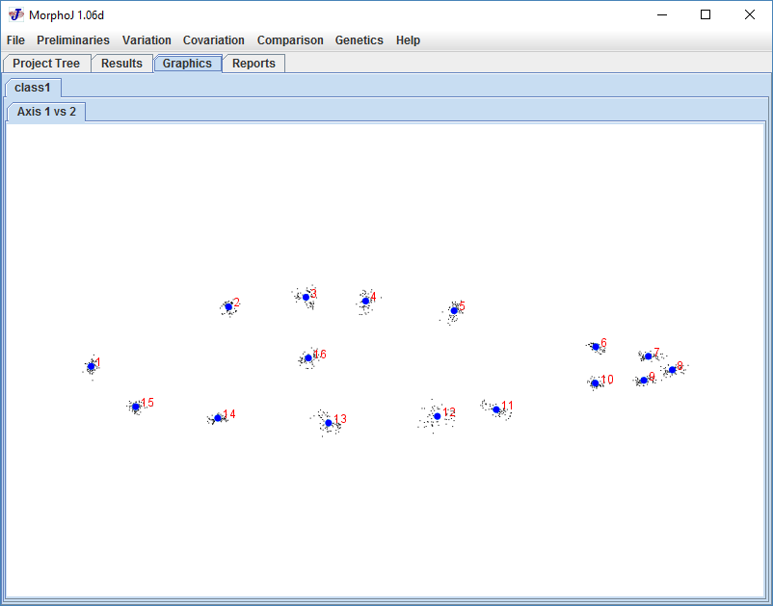
MorphoJ
Bajo “Preliminaries”, selecciona “New Procrustes Fit”, “Align by Principal Axes”
El programa alinea a las formas
Los resultados se pueden ir viendo bajo la sección de “Results”
También se puede ver los gráficos bajo la sección de “Graphics”

Slide 7
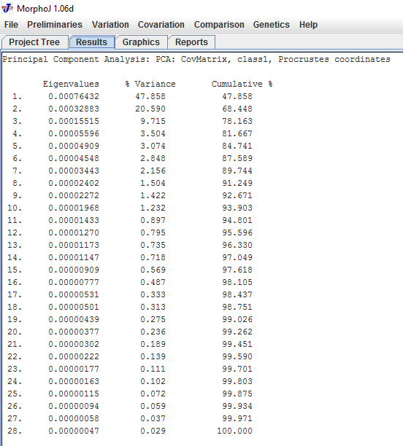
MorphoJ
El siguiente paso es seleccionar “Preliminaries/Generate covariance matrix”
Esto genera una matriz de covarianza que se usa para los siguientes análisis
Bajo “Variation”, se puede hacer un PCA
Los resultados y gráficos se pueden revisar bajo los “Tabs” respectivos

Slide 8
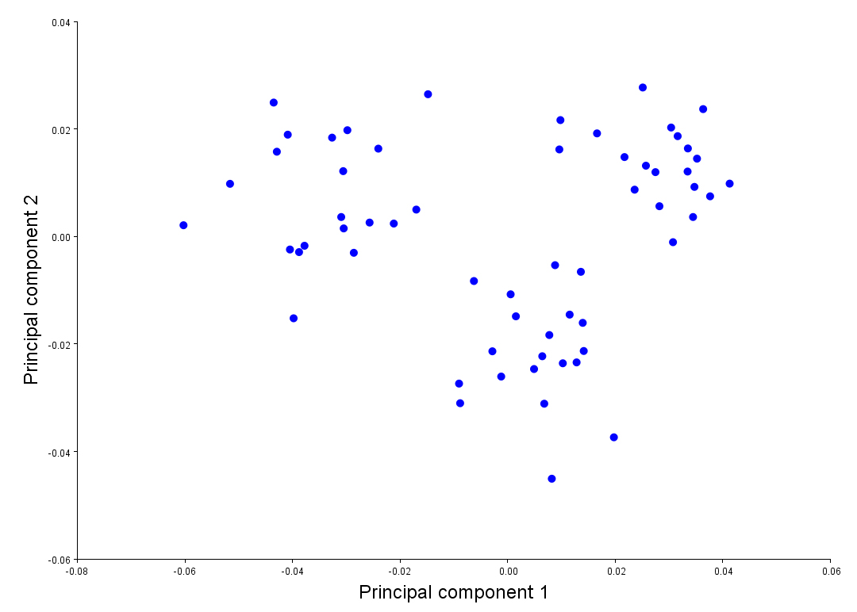
MorphoJ
Bajo gráficos se puede ver la distribución de especímenes en los PC’s (y seleccionar que PC’s graficar)

Slide 9
MorphoJ
Bajo gráficos se puede ver la distribución de especímenes en los PC’s (y seleccionar que PC’s graficar)
Si se definieron grupos (classifiers) se puede marcar los grupos con diferentes colores y poner elipses alrededor de ellos

Slide 10
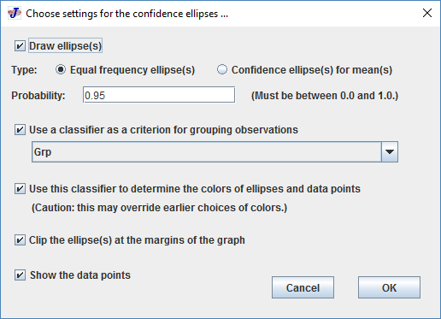
MorphoJ
Click derecho en el mouse

Slide 11
MorphoJ
MorphoJ hace muchos otros análisis incluyendo:
ACV
AFD
Regresión
Mapeo de formas en filogenias
ACV es probablemente el análisis mas común para datos de morfometría aparte de ACP
“Comparison/Canonical Variate Analysis”

Slide 12
MorphoJ
Resultados (mismos datos):
-El ACV da mejor diferenciación entre grupos que el ACP porque el objetivo es encontrar diferencias entre grupos
-También reduce la varianza entre especímenes dentro de los grupos

Slide 13
MorphoJ
Utilizando la función de regresión, se puede hacer los análisis corrigiendo las diferencias en tamaño entre los especímenes
La alineación Procusto corrige por diferencias en tamaño absoluto pero no por diferencias relacionados a la alometría (diferencias en forma debido al crecimiento diferencial durante el desarrollo)
MorphoJ tiene un procedimiento para realizar esta corrección en análisis como ACV

Slide 14
MorphoJ
La función para realizar la regresión esta bajo “Covariation/Regression”
Se selecciona las coordenadas (Procrustes Coordinates) como las variables dependientes y Centroid Size (o Log Centroid Size) como la variable independiente
Esto resulta en una regresión de la forma del cuerpo en el tamaño centroide

Slide 15
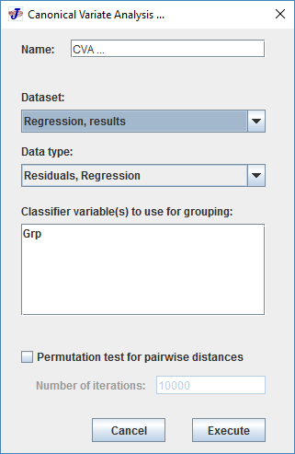
MorphoJ
Una vez ejecutada la regresión, el programa guarda los residuales (la diferencia entre los valores observados y la predicción de la regresión)
Los residuales en teoría representan variación en la forma independiente de la alometría y se pueden seleccionar para análisis como el ACV

Slide 17
GeoMorph en R
R es una plataforma abierta para análisis estadísticos No es especifico para morfometría
Es mucho mas flexible, existe la capacidad de realizar casi cualquier análisis. Trabaja bajo el formato de “open platform”, investigadores pueden contribuir módulos nuevos
Con esa flexibilidad vienen mas complejidad. No hay menú sino que uno escribe las instrucciones para indicar que análisis quiere llevar a cabo. Por lo tanto se necesita saber algo del lenguaje de R

Slide 18
GeoMorph en R
GeoMorph es un programa que funciona en la plataforma R escrito por Dean Adams y sus colegas
Primero hay que aprender R
Recomendado para quienes quieren especializarse en la parte analítica

